Slide 1


Slide 2
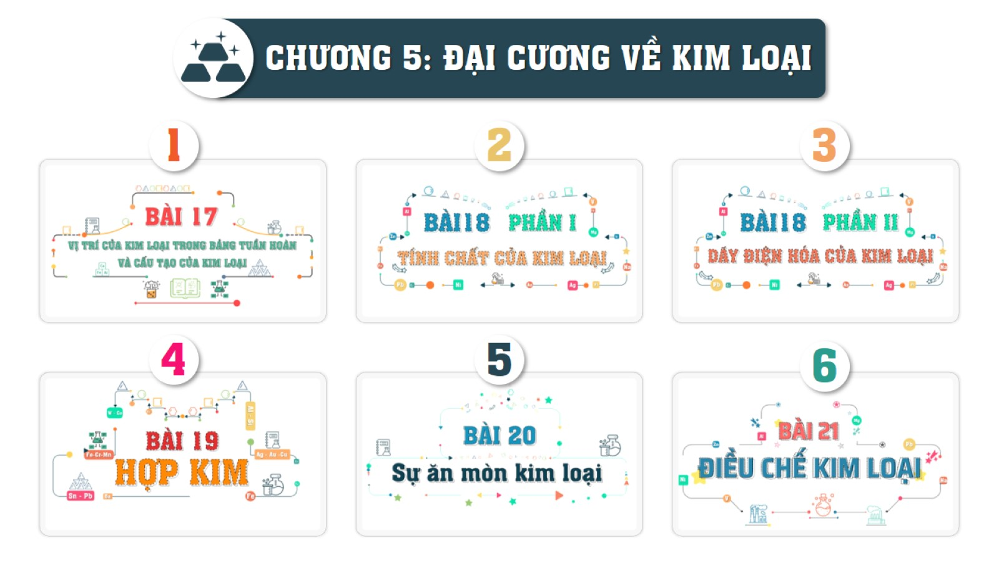

Slide 3

Bài 23: Luyện tập
Điều chế và sự ăn mòn kim loại

Slide 4
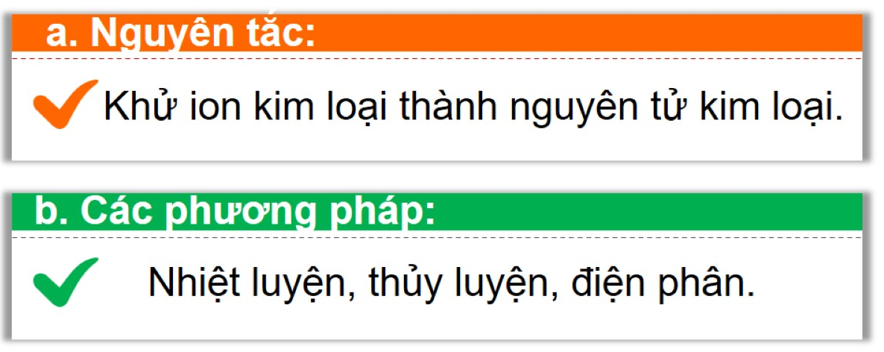
I. KIẾN THỨC CẦN NHỚ
1. Điều chế kim loại:

Slide 5
Thủy luyện
Nhiệt luyện
Nhiệt luyện
Điện phân nóng chảy
Điện phân dung dịch
Điện phân dung dịch
K⁺
Na⁺
Mg²⁺
Al³⁺
Zn²⁺
Fe²⁺
Ni²⁺
Sn²⁺
Pb²⁺
H⁺
Cu²⁺
Ag⁺
Au³⁺
K
Na
Mg
Al
Zn
Fe
Ni
Sn
Pb
H₂
Cu
Ag
Au
Mạnh
Trung bình
Yếu

Slide 6
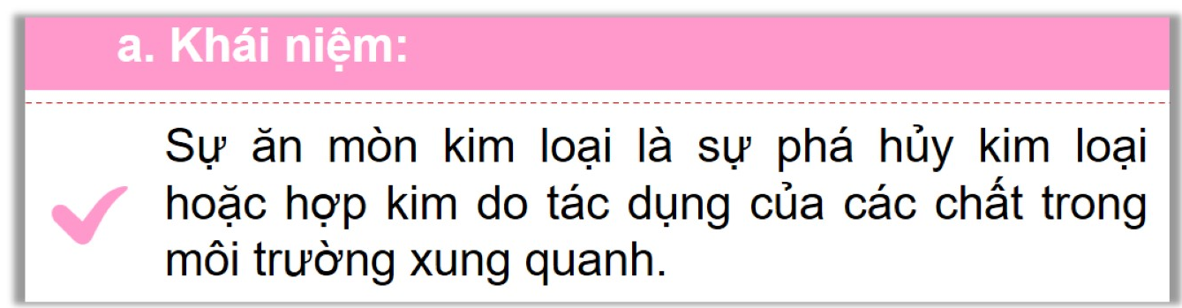
I. KIẾN THỨC CẦN NHỚ
2. Sự ăn mòn kim loại:

Slide 7
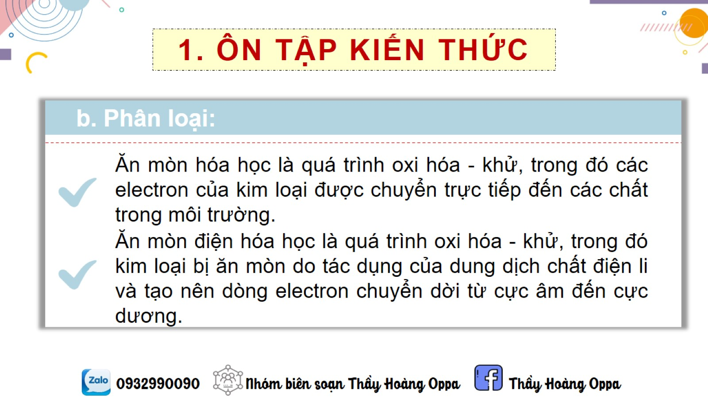
I. KIẾN THỨC CẦN NHỚ
2. Sự ăn mòn kim loại:

Slide 8
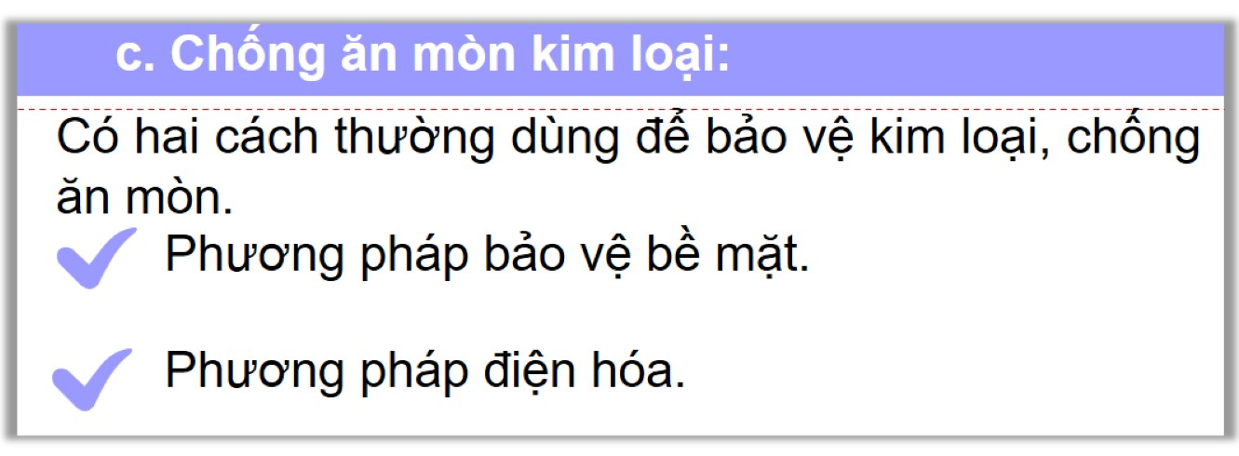
2. Sự ăn mòn kim loại:

Slide 9
LUYỆN TẬP
KIẾN THỨC CẦN NHỚ
II. BÀI TẬP

